Slide 1
স্বাগতম

Slide 2
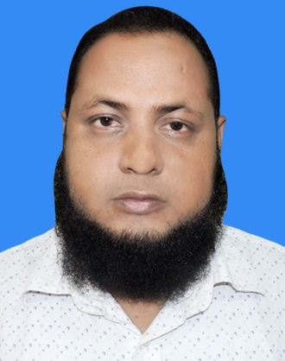
শিক্ষক পরিচিতি
আসাদুজ্জামান
সহকারী শিক্ষক (হিসাববিজ্ঞান)
ডি কে জি এস আইমুন্নেছা উচ্চ বালিকা বিদ্যালয়
সদর, ময়মনসিংহ।
মোবাইল নং ০১৭১০-৩৬৭৫৩৫
Email-asaduzzaman০৪০৫১৯৮৪০০@gmail.com
-Asad sohel

Slide 3
পাঠ পরিচিতি
শ্রেণিঃ দশম
বিষয়ঃ হিসাব বিজ্ঞান
সপ্তম অধ্যায়
সময়ঃ 50 মিনিট

Slide 4
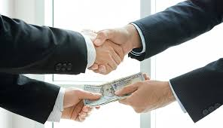
এসো কিছু ছবি দেখি
হিসাব
হাত ও টাকা

Slide 5
শেল্ফ বা তাক

Slide 6
শিক্ষনফল
এই পাঠ শেষে শিক্ষার্থীরা...
খতিয়ানের ধারণা ব্যাখ্যা করতে পারবে ।
খতিয়ানের শ্রেণিবিভাগ করতে পারবে।
খতিয়ানের গুরুত্ব ব্যাখ্যা করতে পারবে।

Slide 7
খতিয়ান (Ledger):-
খতিয়ান বা লেজার শব্দটি ইংরেজি লেজ (Ledge) শব্দ থেকে উৎপন্ন। লেজ শব্দের অর্থ হল তাক বা শেল্ফ। একটি তাক বা শেল্ফে যেমন গৃহস্থালি ‍জিনিসপত্র সারিবদ্ধভাবে সাজিয়ে রাখা হয়, তেমনি খতিয়ানে (Ledger) ব্যবসায়ের লেনদেনগুলো সংক্ষিপ্তভাবে এবং শ্রেণীবদ্ধভাবে লিপিবদ্ধ করে রাখা হয়।

Slide 8
প্রতিষ্ঠানের বিভিন্ন শ্রেণির হিসাব যেমন- সম্পদ ,দায়, মালিকানাস্বত্ব,আয়, ব্যয় ও লাভ-ক্ষতির হিসাব সংরক্ষণ করা হয়। এসব হিসাবসমূহকে এক কথায় খতিয়ান (Ledger) বলে।

Slide 9
খতিয়ানের প্রকারভেদ
মূল খতিয়ান
দেনাদার
পাওনাদার
সহকারী খতিয়ান
ক
খ
গ
ঘ
অ
আ
ই
ঈ

Slide 10
একক কাজ
খতিয়ানের প্রকৃতি/বৈশিষ্ট্য গুলো লেখ।
সময় ০৫ মিনিট

Slide 11
জোড়ায় কাজ
জাবেদা ও খতিয়ানের পার্থক্য ছক আকারে প্রস্তুত কর।
সময় ০৮ মিনিট

Slide 12
মূল্যায়ন
খতিয়ানকে বলা হয় হিসাবের-
ক)প্রাথমিক বই খ) স্থায়ী বই
গ) পাকা বই ঘ)চিরস্থায়ী বই
২) দেনাদার ও পাওনাদারের জন্য প্রস্তুতকৃত আলাদা খতিয়ানকে কী বলা হয় ?
ক) সাধারণ খতিয়ান খ) সংযুক্ত খতিয়ান
গ) সহকারী খতিয়ান ঘ)মূল খতিয়ান

Slide 13
ধন্যবাদ

